Slide 1
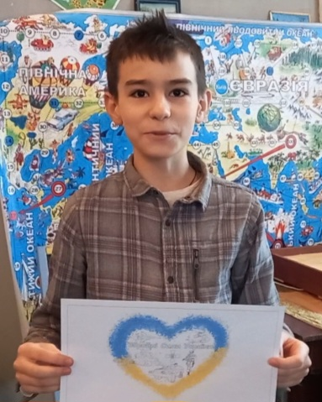
Кліщі – біологічна небезпека
Чебанов
Микита

Slide 2
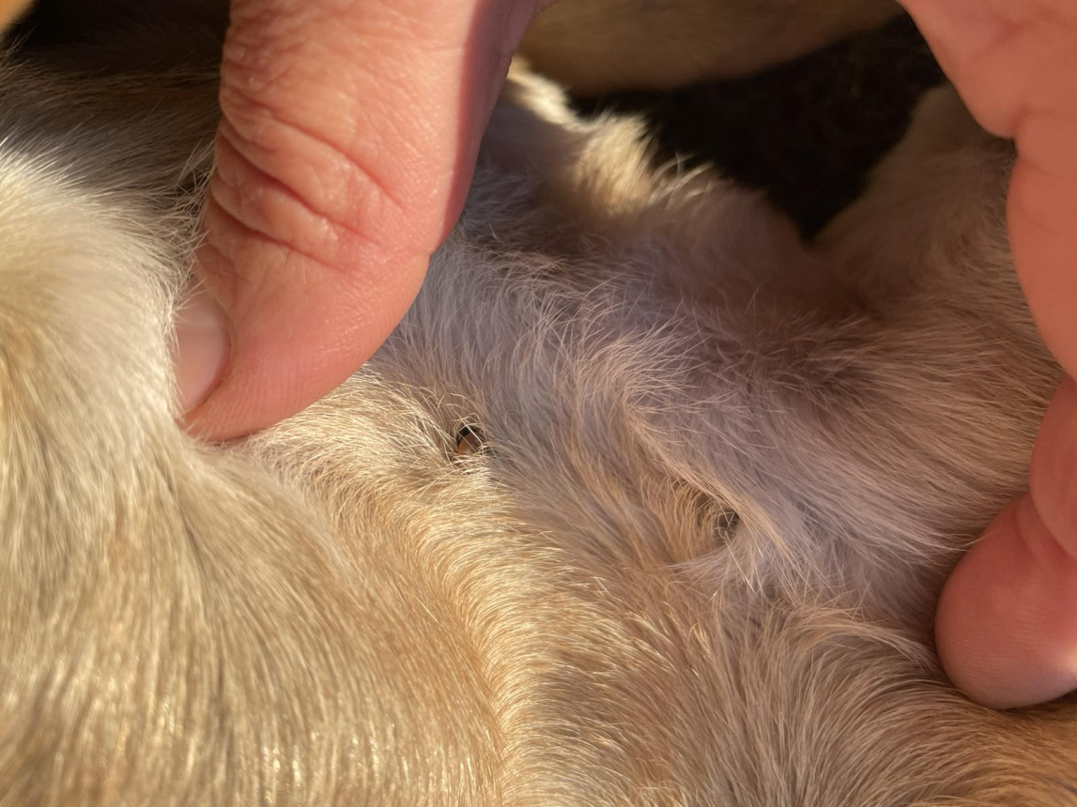
Мета:
1.Дослідити вплив зміни клімату на кількість кліщів
2.Виявити активність кліщів протягом року
3.Дослідити чисельність кліщів

Slide 3
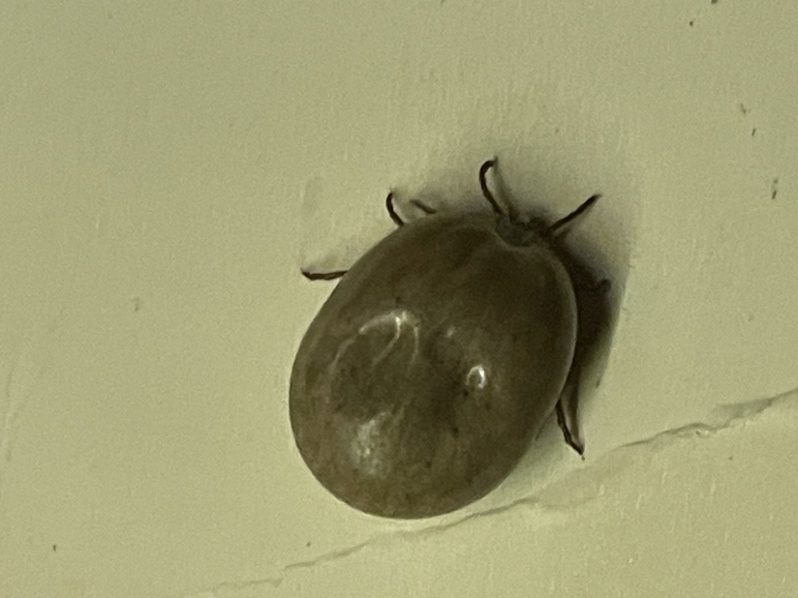
Вплив зміни клімату

Slide 4
Захворювання, що переносяться кліщами
Кліщовий вірусний енцефаліт;
Хвороба Лайма;
Гранулоцитарний анаплазмоз;
Моноцитарний ерліхіоз;
Крим-Конго геморагічна гарячка;
Геморагічна гарячка з нирковим синдромом;
Туляремія.

Slide 5
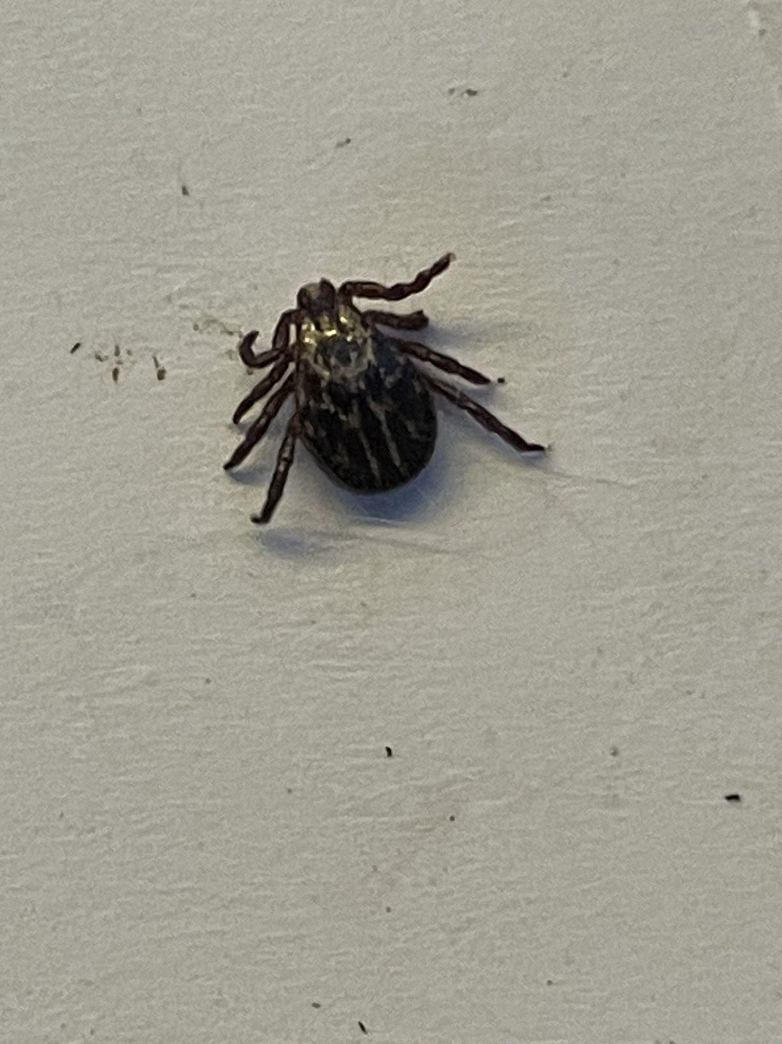
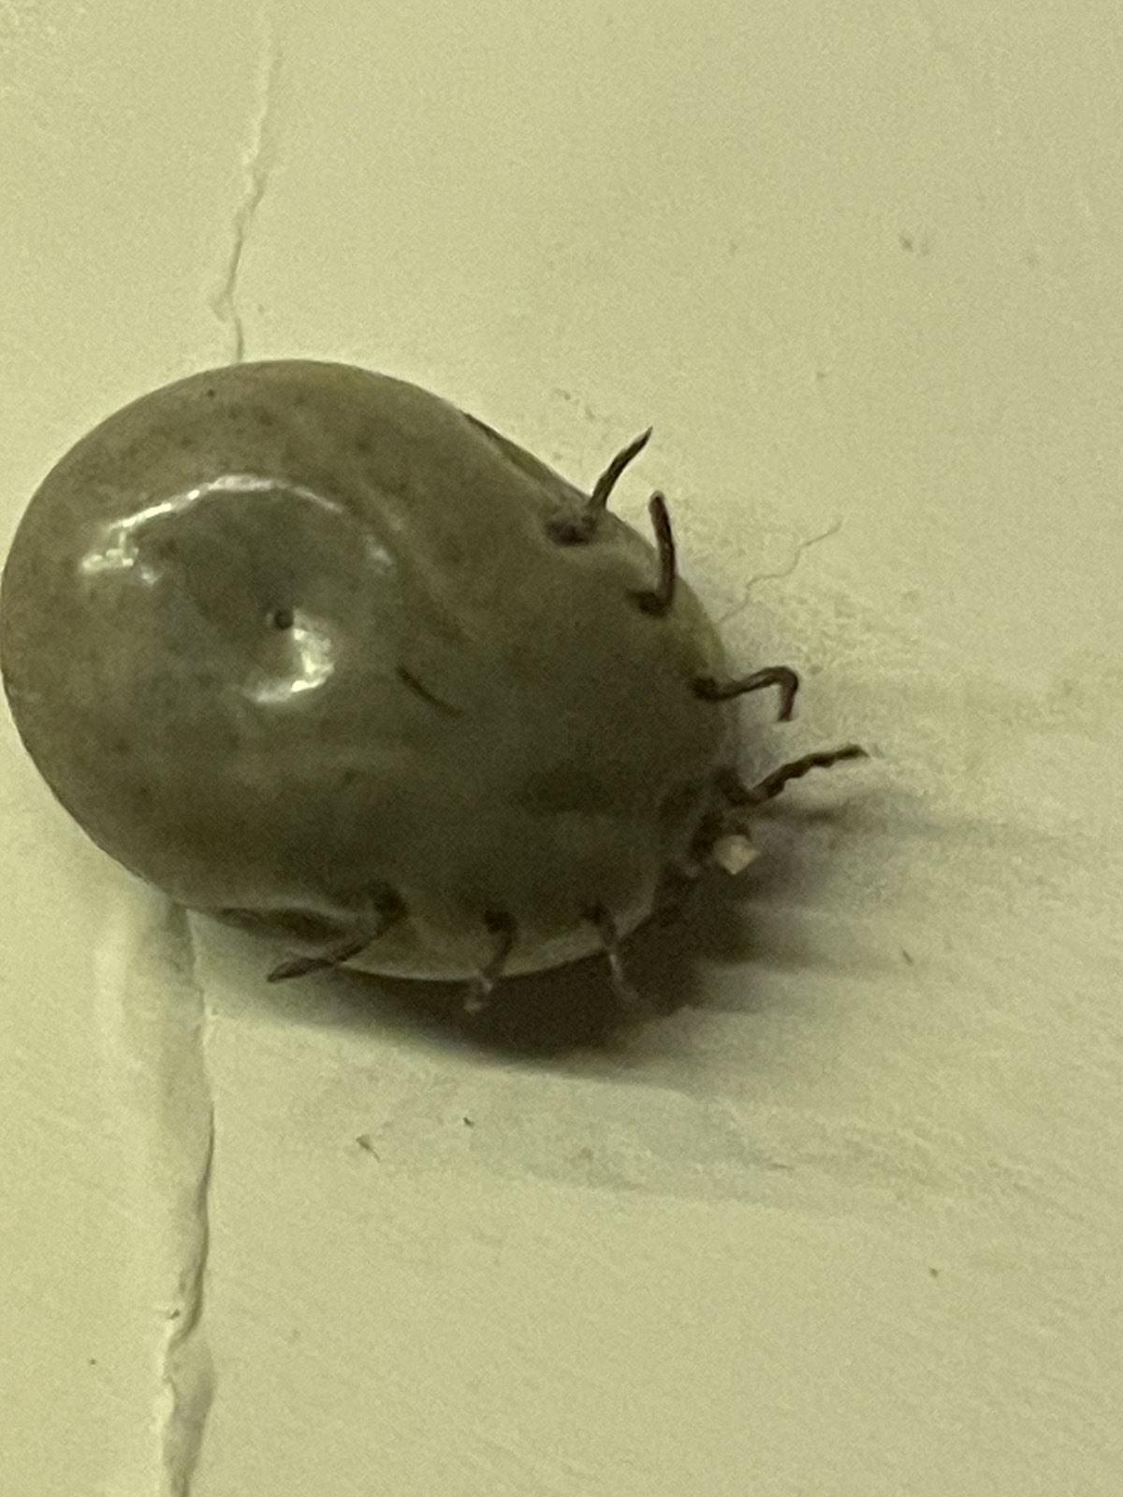
Збільшення маси кліща

Slide 7
Цикл розвитку кліща

Slide 8
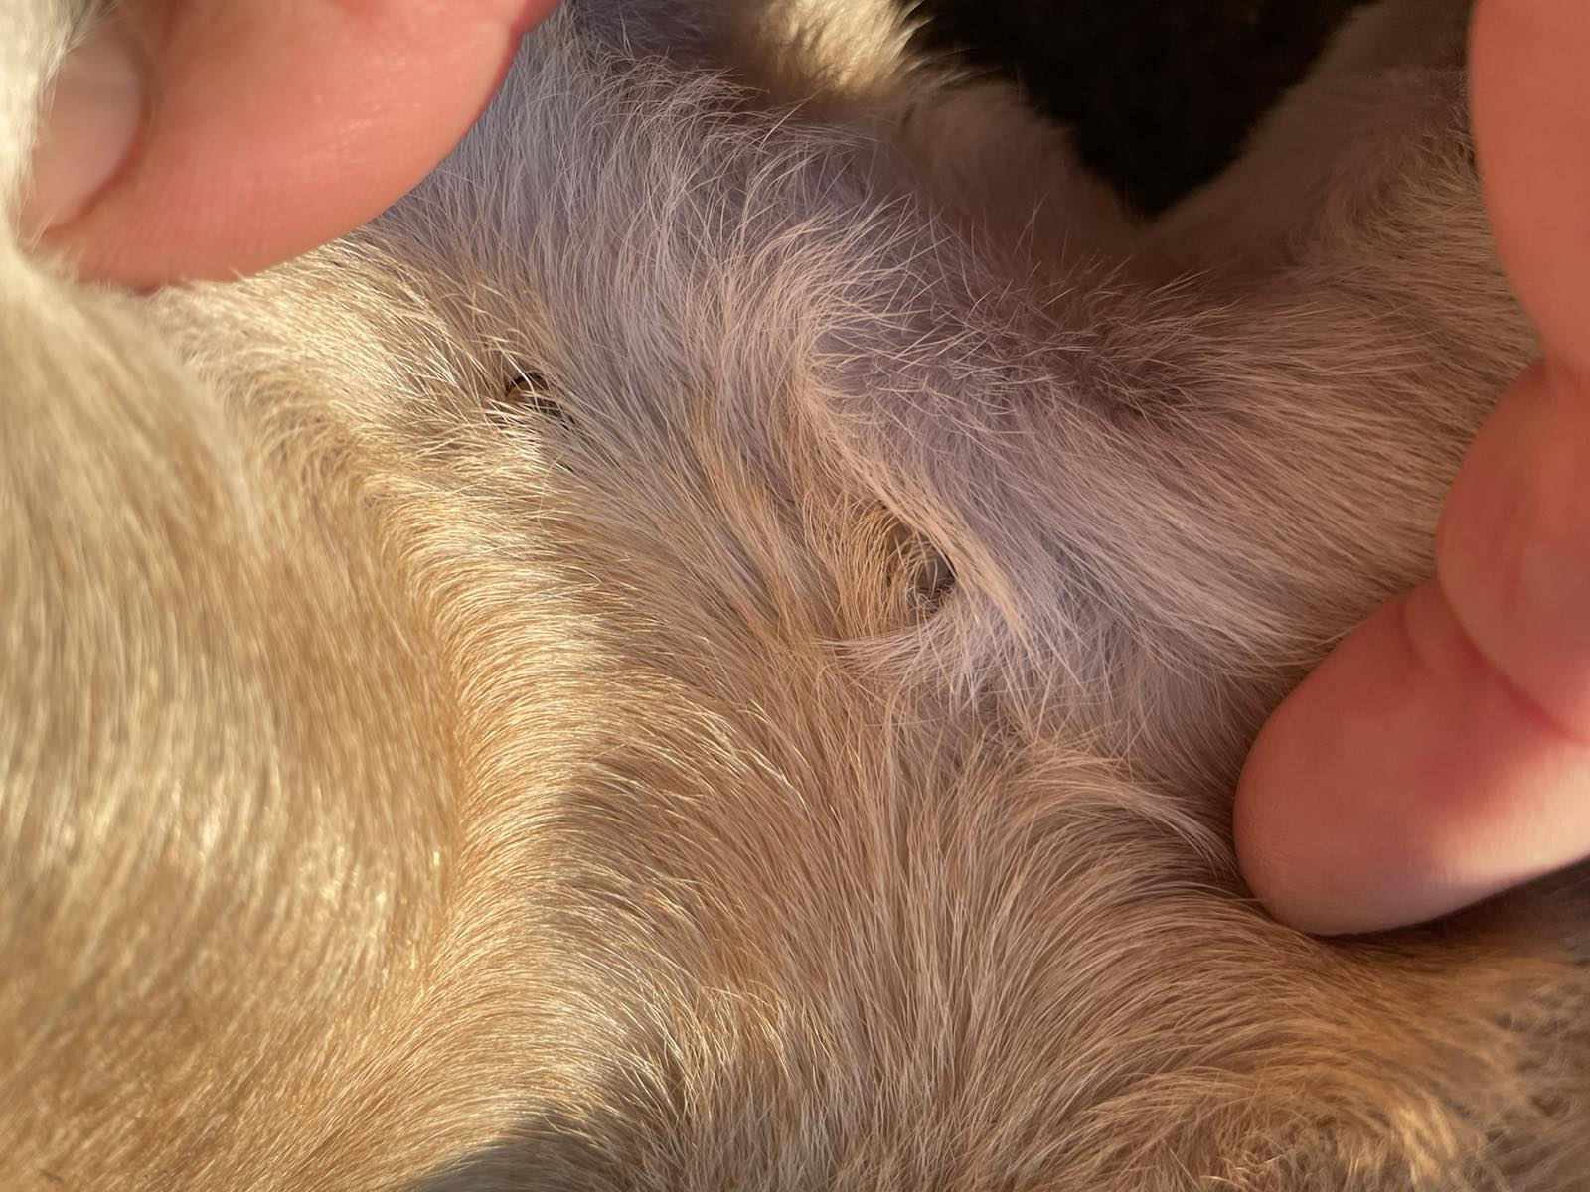
Процес «харчування» кліща

Slide 9
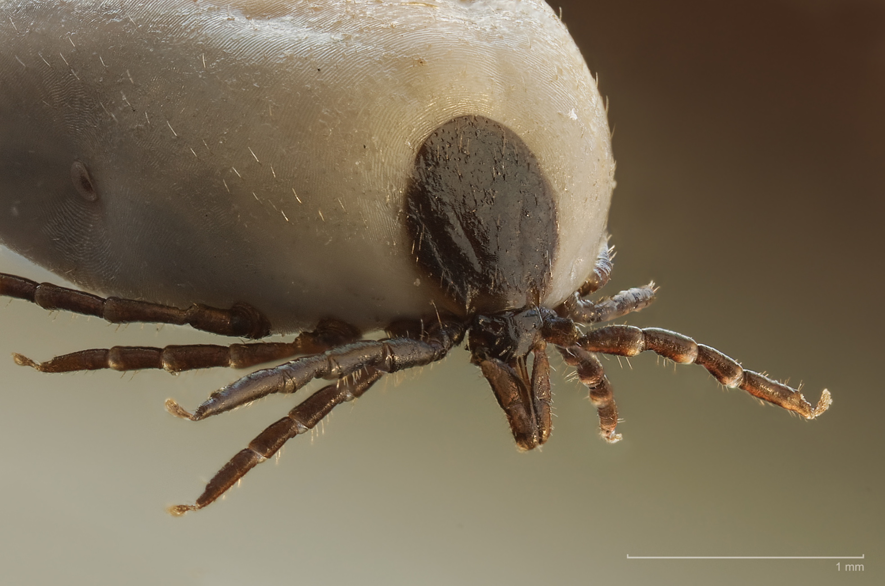
Будова ротового апарату кліща

Slide 10
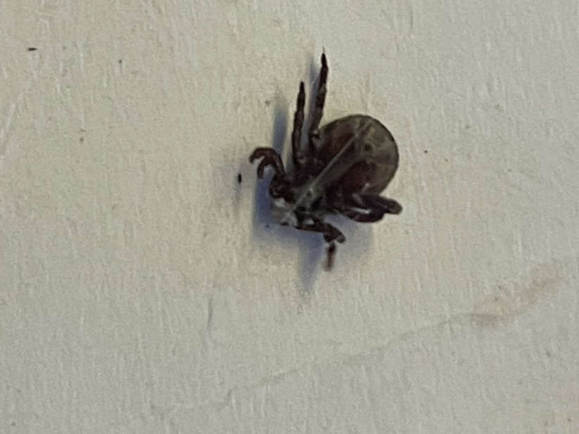
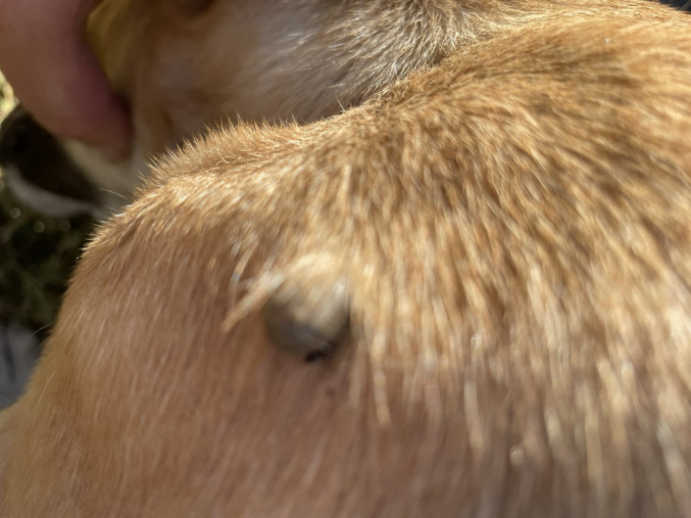
Кількість виявленних кліщів протягом 2023-2022 років
Рік | 01 | 02 | 03 | 04 | 05 | 06 | 07 | 08 | 09 | 10 | 11 | 12
2022 | 4 | 4 | 5 | 8 | 10 | 12 | 6 | 10 | 11 | - | - | -
2023 | 5 | 3 | 5 | 8 | 12 | 14 | 7 | 12 | 14 | 2 | 4 | 3

Slide 11
Джерела інформації
https://licvidator.ua/pests/kleshchi/
https://naurok.com.ua/prezentaciya-dlya-7go-klasu-na-temu-zagalna-harakteristika-klasu-pavukopodibni-201126.html
https://ockph.te.ua/node/1153#:~:text=%D0%9D%D0%B0%D0%B9%D1%87%D0%B0%D1%81%D1%82%D1%96%D1%88%D0%B5%20%D0%B2%D0%BE%D0%BD%D0%B8%20%D1%81%D0%B8%D0%B4%D1%8F%D1%82%D1%8C%20%D1%83%20%D1%82%D1%80%D0%B0%D0%B2%D1%96,)%2C%20%D0%B0%20%D1%82%D0%B0%D0%BA%D0%BE%D0%B6%20%D1%85%D0%B2%D0%BE%D1%80%D0%BE%D0%B1%D0%B8%20%D0%9C%D1%96%D1%8F%D0%BC%D0%BE%D1%82%D0%BE.

